Slide 1
Vzdělávací oblast: Jazyk a jazyková komunikace Vyučovací předmět: Český jazyk a literatura Ročník: 9. ročník Anotace: Umberto Eco životopis a romány, charakteristika románu Jméno růže, ukázka z románu Podpora vzdělávání v ZŠ Židlochovice Autor materiálu: Mgr. Petra Karpíšková Vytvořeno: duben 2012

Slide 2
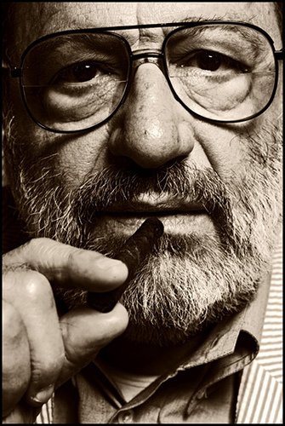
Umberto Eco

Slide 3
*1932
italský spisovatel a filozof
profesor na univerzitě
v Bologni
prezident Univerzity San Marino
Studoval středověkou literaturu a filozofii.
Žije u San Marina, kde obývá budovy zrušeného opatství.
Hraje na trubku.
V roce 1968 navštívil Prahu.

Slide 4
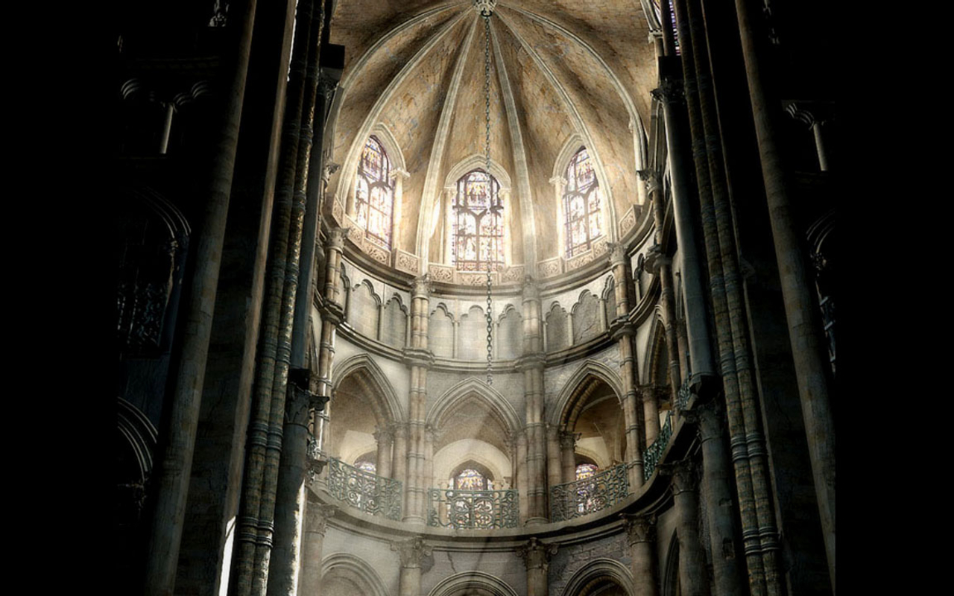
Romány
Jméno růže
(1980)
Foucaultovo kyvadlo (1988)
Ostrov včerejšího dne (1994)
Baudolino
(2000)
Tajemný plamen královny Loany
(2004)
Pražský hřbitov
(2011)

Slide 5
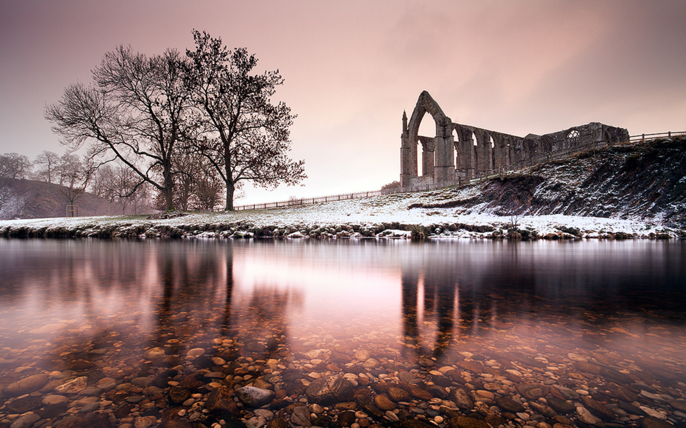
Jméno růže

Slide 6
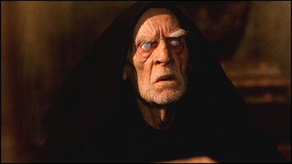
14. století
hornoitalské opatství
vypravěč - starý benediktinský mnich
Jako novic spolu s učeným inkvizitorem narazili na sérii vražd mnichů a snažili se celou záhadu vyřešit.
Vrahem byl starý, slepý knihovník.
Chtěl zabránit vstupu do knihovny.
Tam byl umístěn druhý díl Aristotelovy Poetiky pojednávající o smíchu.

Slide 7
Postavy
Vilém z Baskervillu – františkán a učitel Adsona
Adson z Melku – vypravěč
Bernardo Gui – inkvizitor
Severin – lékař
Jorg – vrah

Slide 8
Charakteristika románu
detektivní, historický, filozofický román
postmoderní román
román je montáží různých žánrů (detektivka, gotický román a kronika)
psaný v ich-formě.
Děj je prokládán citacemi z existujících středověkých děl.
Kompozice románu – vyprávění po dnech a podle zvyků mnišského řádu

Slide 9
Použité zdroje
ECO, Umberto. Prolog. Jméno růže. 1. vyd. Praha: Odeon, 1985, 498 s.
Umberto Eco. In: Wikipedia: the free encyclopedia [online]. San Francisco (CA): Wikimedia Foundation, 2001-, 5.2.2012 [cit. 2012-02-06]. Dostupné z: http://cs.wikipedia.org/wiki/Umberto_Eco
Obrázky [cit. 6. 2. 2012]
http://farm1.staticflickr.com/86/215740757_fb7d592a9b.jpg http://www.desktopnexus.com/dl/inline/32429/1280x800/Enter_Church.jpg?nocache=361873 http://www.desktopnexus.com/dl/inline/768363/1280x800/4.jpg?nocache=348253 http://www.dvd-covers.org/d/29615-2/282Name_of_the_Rose_custom.jpg http://www.dvdtimes.co.uk/protectedimage.php?image=MichaelMackenzie/rose-3.jpg

